Slide 1
StarryOS项目训练营总结报告
汇报人：周宇聪（zyc107109102）

Slide 2
阶段一：syscall的测试和修复
sendto 向指定地址发送数据报。主要用于udp协议
recvfrom 接收数据报并获取源地址
sendmsg 发送高级消息（Scatter/Gather + 控制信息）
recvmsg 接收高级消息（状态回填 + 截断检测）

Slide 3
测试并修复若干问题

Slide 4
阶段二：一些中小应用的适配
适配pip
适配mosquitto
适配ffmpeg
若干修复

Slide 5
测试并修复若干问题

Slide 6
阶段三：Wayland图形栈的完善
适配ffplay
适配doom
适配qt-calc
若干修复

Slide 7
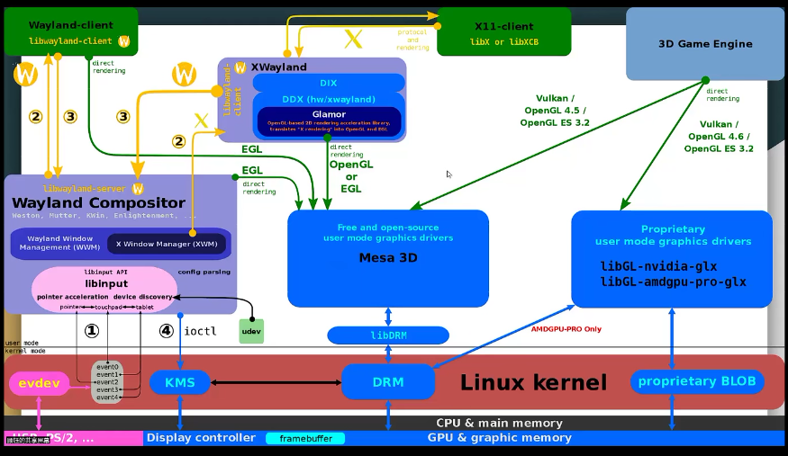

Slide 8
ffplay
sdl2视频播放器测试
实现了opengl llvmpipe模式的渲染
未来实现gpu驱动，可以一步实现硬件加速

Slide 9


Slide 10
doomgeneric
sdl2游戏测试
验证了鼠标键盘的点击
修复了opengl渲染路径窗口撕裂问题

Slide 12
qt-calc
qt6图形库测试
同时进行了weston-desktop-shell适配
彻底修复了鼠标键盘点击失效问题

Slide 14
修复诸多问题

Slide 15
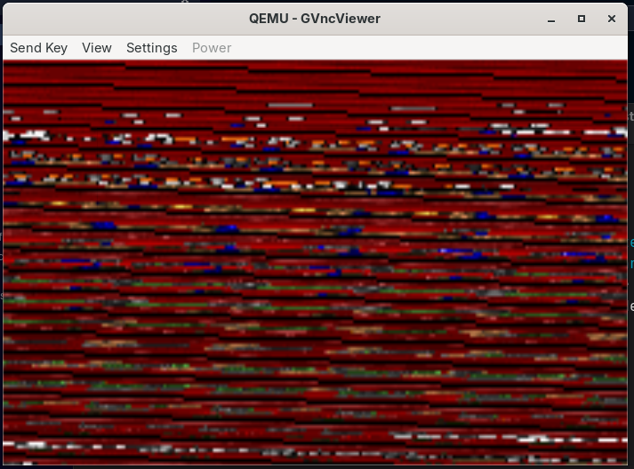
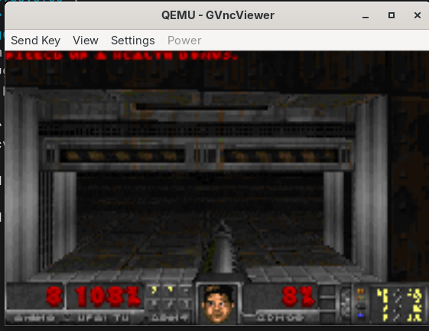

Slide 16
感谢各位！

